Slide 1

Hodnocení výživové spotřeby
Mgr. Lenka Slobodníková
Podklady k prezentaci od Mgr. Marie Šubrtové

Slide 2


Výživová spotřeba
Nutriční potřeba, příjem potravin
Food consumption, food intake, dietary intake
Vyjadřuje množství zkonzumovaných potravin a nápojů
Měřena kvantitativně, kvalitativně nebo frekvenčně, individuálně nebo za menší skupiny

Slide 3
Nabídka potravin
Hrubá - souhrn produkce a nákupu potravin, od kterých je odečten export
Čistá (dostupnost potravin) - vypočtena z hrubé nabídky odečtením ztrát vzniklých transportem, skladováním, atd.

Slide 4

Cíle
Plánování výživy a nutriční politika
Zjišťování vztahu výživy a zdraví, hodnocení výživového stavu
Odhad expozice
Vyšetření adekvátnosti příjmu u populačních skupin
Hodnocení výživové výchovy a vzdělání, nutričních intervencí a výživových programů

Slide 5
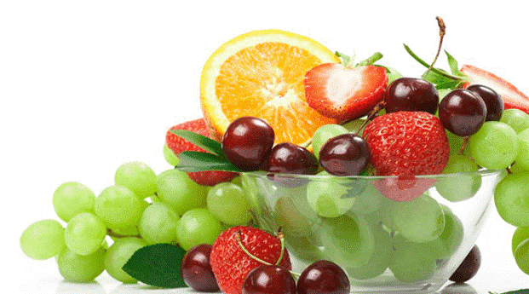
1. Plánování výživy a nutriční politika
Cílem získat podklady o celostátní, případně regionální nabídce a spotřebě potravin
Slouží k výpočtu spotřeby jednotlivých komodit „per capita“
Získaná data dokladují nabídku, dostupnost, nikoliv skutečný přívod jedince

Slide 6
2. Zjišťování vztahu výživy a zdraví, hodnocení výživového stavu
Sledují určité ukazatele zdravotního stavu, u kterých lze předpokládat, že mají vztah k vybraným složkám výživy a stravování
Metody musí být cíleně zaměřeny, nezbytný je vhodný výběr sledované skupiny

Slide 7
3. Odhad expozice
Zjištění dávky cizorodých látek a pravděpodobnostní hodnocení expozice populace
Cílem je získání dat o výživové spotřebě členů určité skupiny
Údaje jsou dále srovnány s referenčními hodnotami
4. Vyšetření adekvátnosti příjmu
u populačních supin

Slide 8
5. Hodnocení výživové výchovy a vzdělání, nutričních intervencí a výživových programů
Cílem je zhodnotit účinnost výživové výchovy pomocí zjištění výživové spotřeby před započetím a po ukončení výchovného programu

Slide 9
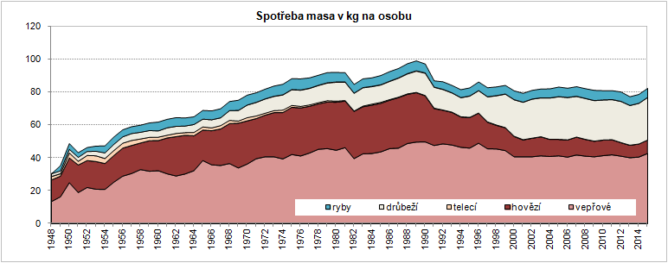


Spotřeba potravin
Národní úroveň
Úroveň domácností
Individuální spotřeba

Slide 10
Spotřeba potravin
Nepřímé metody
Globální spotřeba
Analýza rodinných účtů
Přímé metody
Individuální spotřeba
Notes:
Globální metody zjišťuji spotřebu na úrovni států nebo regiónů, individuální metody zjišťují údaje přímo u jednotlivých osob. Globální metody často slouží k prognózám v oblasti výroby a prodeje potravin. Food ballance shesheets jsou vhodné pro odhad výživy na úrovni státu, pro srovnání mezi jednotlivými státy a také slouží k mapování trendů ve spotřebě potravin

Slide 11
Globální spotřeba – Celostátní bilance potravin
Vychází z dat popisujících zdroje:
  zemědělská a průmyslová výroba
  dovoz potravin
  obchodní zásoby
  mezinárodní potravinová pomoc
Dále se vyhotoví údaje o spotřebě těchto zdrojů:
  prodej, ztráty, vývoz
  výrobní spotřeba
  samozásobení
  konečné zásoby v obchodech a formách veřejného stravování
Data dostupná na stránkách ČSÚ

Slide 12
Globální spotřeba – Food balance sheets
Metoda FAO
= (výroba + dovoz (včetně potravinové pomoci) + zásoby) - (export + zpracování pro jiný než potravinářský účel, setba + ztráty)
Vyjadřuje spotřebu v jednotkách množství na hlavu a rok, v odhadu příjmu základních nutrientů na hlavu a den
Metoda dobře mezinárodně srovnatelná.

Slide 13
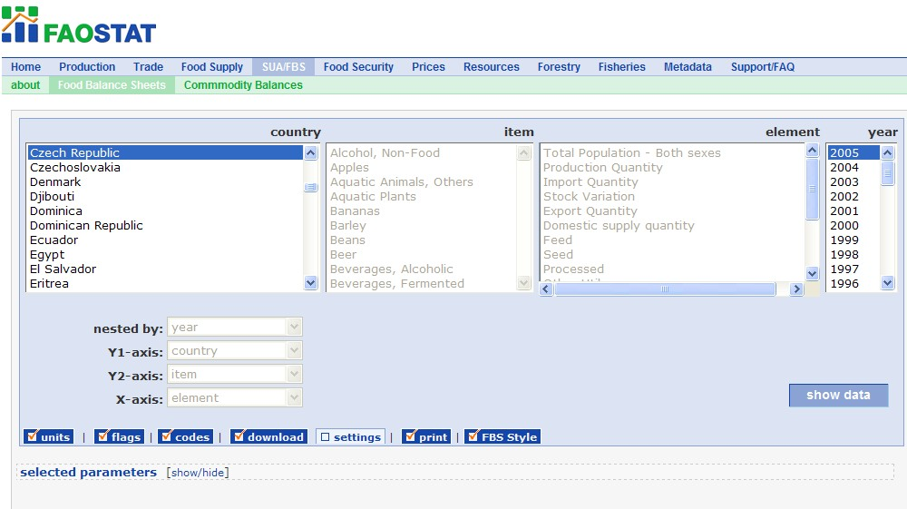
Globální spotřeba – data FAO
http://faostat.fao.org/site/368/DesktopDefault.aspx?PageID=368

Slide 14
Analýza rodinných účtů
Household budget survey
Vychází ze sledování spotřeby na úrovni domácností
Panel zpravodajských domácností vede záznam všech příjmů a vydání (v ČR po dobu jednoho měsíce)
Zapisuje se množství a cena pořízených potravin. V úvahu se berou nejen nakoupené potraviny, ale i dary, naturální spotřeba
Data se uvádějí na „průměrnou osobu“. Nelze zjistit distribuci potravin mezi členy domácnosti
Problémem jsou obvykle pokrmy konzumované mimo domácnost, nákupy do zásoby
Zjišťují se socio-ekonomické údaje o domácnosti – sociální skupina, počet členů, vzdělání, zaměstnání
Aktuální data z analýzy rodinných účtů lze nalézt na internetových stránkách ČSÚ

Slide 15
Přímé metody
Retrospektivní
24hod. recall
Prospektivní
Metody záznamové
Výživová anamnéza
Výživová frekvence
Metoda dvojitých porcí

Slide 16
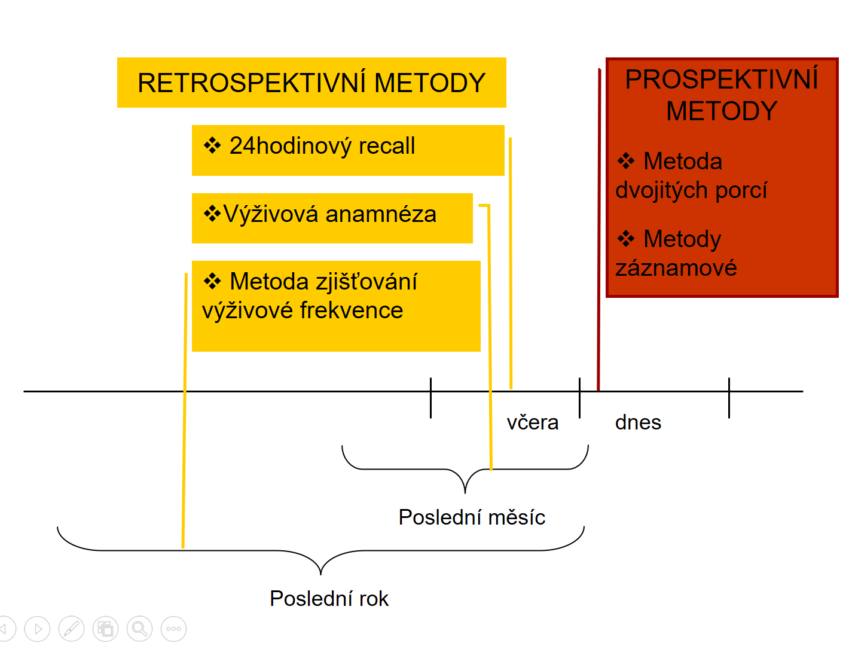

Slide 17
Retrospektivní metody – 24hodinový recall
Nejčastěji používaná metoda, standard EU
Respondent je dotazován na všechny potraviny a nápoje, které zkonzumoval v předešlém dni včetně jejich množství
Provádí se formou interview – řízený rozhovor (osobně nebo telefonicky)
Respondent by neměl předem vědět, který den bude dotazován (tendence měnit své stravovací návyky)
Není vhodný pro menší děti a osoby v pokročilém věku (nutná spolupráce subjektu)

Slide 18
Retrospektivní metody – 24hodinový recall
Dotazování je několikaetapové:
  základní informace o zkonzumovaném jídle
  upřesnění získaných informací
  zjišťování zkonzumovaného množství
  připomenutí běžně konzumovaných potravin, typických pro určitou věkovou skupinu (fáze oživení paměti)
Výhody: minimální ovlivňování stravovacích zvyklostí dotazovaných
Nevýhody: vysoké nároky kladené na tazatele, obvyklou spotřebu (usual intake) nelze postihnout pouze jednodenním recallem

Slide 19
Retrospektivní metody – Výživová anamnéza
Výživové zvyklosti (diet history)
Slouží k zhodnocení obvyklých výživových zvyklostí, týká se delšího období v minulosti
Výhody: popis dlouhodobého a pro danou osobu charakteristického typu výživy
Nevýhody: méně podrobné informace, data nemohou být použita pro odhad akutního rizika

Slide 20
Retrospektivní metody – Výživová frekvence
(Food Frequency Questionnaire - FFQ)
Zahrnují všechny potraviny nebo pouze určité skupiny, potraviny konzumované v průběhu měsíce nebo roku
Výhody: standardizovaný dotazník, nízké náklady, neovlivní se výživové zvyklosti respondenta
Nevýhody: rozpomínání respondenta, data nemohou být použita pro odhad akutního rizika

Slide 21
Prospektivní metody – Metoda dvojitých porcí
(Duplicate portion analysis)
respondent váží a zaznamenává vše, co v daný den zkonzumoval. Porce odpovídající snězenému množství jsou uchovány a použity k analýze.
  Výhoda: nezávislost na tabulkách nutričního složení, přesné informace o nutričním složení potravy
  Nevýhody: finanční i pracovní náročnost
  - použití u krátkodobých klinických studií s malým počtem osob

Slide 22
Prospektivní metody –
Záznam s pomocí vážení/metoda záznamu odhadem
(Weighed food record/estimated food record)
Respondent zaznamená vše, co v daný den konzumoval
Velikost porce váží/odhaduje za použití různých pomůcek a vzorů (atlas porcí, běžné kuchyňské nádobí)
V případě záznamu s pomocí vážení může být v některých případech vážení provedeno druhou osobou
Délka záznamu 1 - 7 dní

Slide 23
Prospektivní metody –
Záznam s pomocí vážení/metoda záznamu odhadem
  Výhody: přesnost, minimalizace chyb způsobených zapomínáním/možnost použití u velkého počtu osob
  Nevýhody: metoda zatěžující respondenta, riziko změny výživových zvyklostí (balené potraviny), účastní se respondenti vysoce motivovaní/chyby související s odhadem velikosti porcí

Slide 24
Usual intake
≠ aktuální spotřeba
Dlouhodobý průměrný přívod nutrientů nebo potravin
Výpočet je založený na odhadu pravděpodobnosti konzumace určitých potravin a obvyklého zkonzumovaného množství, je zohledňována i interindividuální a intraindividuální variabilita
Význam má hlavně v případech, kde je velká variabilita v přívodu (ovoce a zelenina, vit. C)
UI lze vypočítat z dvoudenního 24HR …. Interpretace výsledků z krátkých studii bez určité korekce může být zavádějící a matoucí
Notes:
Jelikož často je spotřeba měřena pouze krátkou dobu, výsledné hodnoty jsou zatíženy velkou chybou – to je způsobené variabilitou v jednotlivých dnech

Slide 25
Hodnocení výživy v populaci
Data o spotřebě potravin (např. národní data zjištěná na individuální úrovni)
Nutriční složení potravin (databáze nutričního složení potravin)
Stanovení přívodu nutrientů (střední hodnota, variabilita, distribuce přívodu)
Srovnání s doporučením (FBDG, referenční hodnoty přívodu nutrientů)

Slide 26
Tabulky výživových hodnot
Slouží k převedení získaných dat o potravinách na hodnoty přijatých živin
Nezbytná je aktualizace dat, úprava cizích tabulek a ne pouze přejímání beze zbytku
Je potřeba zjistit, v jakém formátu jsou uvedené hodnoty („jak nakoupeno“ nebo „jak snědeno“)
V ČR jsou k dispozici Potravinové tabulky vydány v roce 1993 Společností pro výživu
Notes:
Jelikož často je spotřeba měřena pouze krátkou dobu, výsledné hodnoty jsou zatíženy velkou chybou – to je způsobené variabilitou v jednotlivých dnech

Slide 27
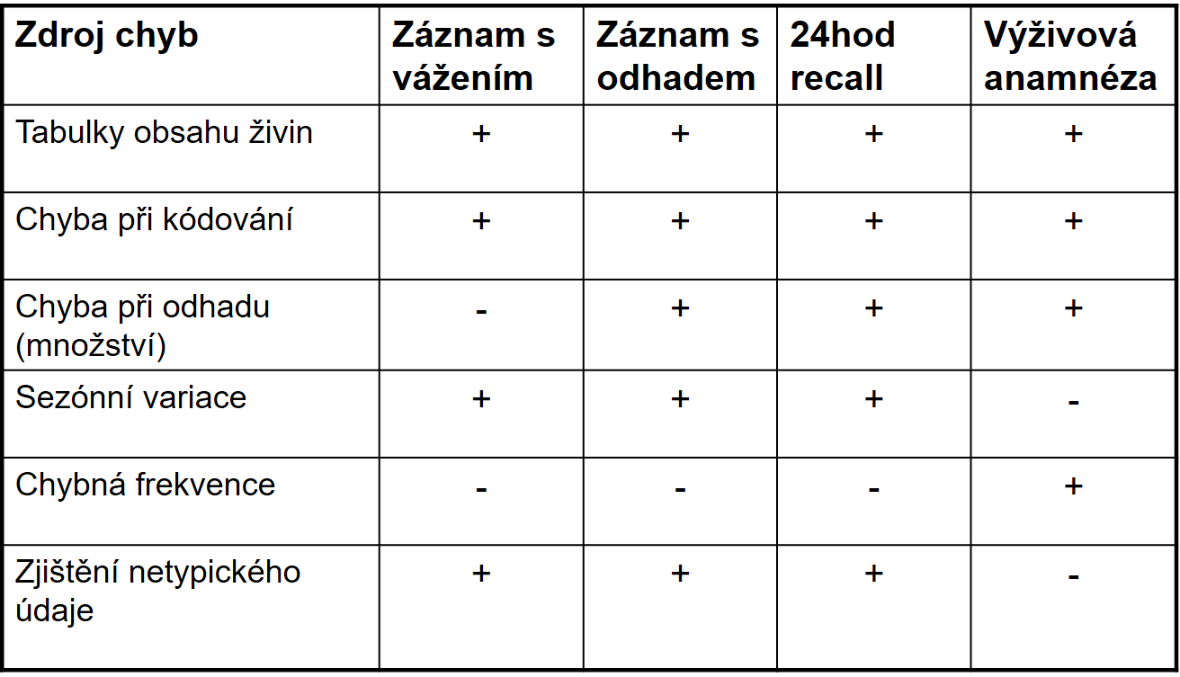
Chyby při stanovení spotřeby
Zdroj: Kleiwächterová, 1992
Notes:
Při zjišťování spotřeby potravin dochází prakticky vždy k chybám, jejichž charakter a velikost souvisí s použitou metodou. Chyby vznikají už během rozhovoru. Dále při kódování, přepočtu na nutrienty a při interpretaci. Jednou z chyb vznikajících během rozhovoru, která je spojována s metodou 24HR (ale nejen s ní) je misreporting.

Slide 28
Chyby při stanovení individuální spotřeby
Misreporting – úmyslné či neúmyslné snižování (underreporting) nebo zvyšování (over-reporting) hodnot spotřeby potravin
Determinanty ovlivňující výskyt misreportingu:
    – BMI
    – Věk, pohlaví
    – Socioekonomický status a vzdělání
    – Výživové zvyklosti
    – Psychologické faktory
    – Životní styl
    – Odhad velikosti porce
Notes:
Jelikož často je spotřeba měřena pouze krátkou dobu, výsledné hodnoty jsou zatíženy velkou chybou – to je způsobené variabilitou v jednotlivých dnech

Slide 29
Metody zjišťování misreportingu
DLW (double labeled water)
  nejpřesnější metoda, ekonomicky velmi náročná
Sledování biomarkerů
  dusík v moči jako míra přívodu bílkovin
  draslík, sodík v moči
  karotenoidy v krevním séru
Srovnání přívodu energie (EI) s výdejem energie (EE)
  EI/EE

Slide 30
Metody zjišťování misreportingu
Goldberg cutoff
  nejčastěji používaná metoda k identifikaci misreporterů
  rovnice, pomocí níž lze vypočítat hraniční hodnoty (cutoff values),
  srovnání EI/BMR,
  velikost cutoff limitu závisí na velikosti souboru, délce trvání šetření, fyzické aktivitě respondentů (míra tělesné aktivity je nejčastěji uvažována jako „sedavý způsob života“) a BMR (bazální metabolický výdej).
Notes:
Jelikož často je spotřeba měřena pouze krátkou dobu, výsledné hodnoty jsou zatíženy velkou chybou – to je způsobené variabilitou v jednotlivých dnech

Slide 31
Kritická míst, problémy
Výběr reprezentativního vzorku populace
Výběr odpovídající metody zjišťování spotřeby potravin s ohledem na cíle studie
Tabulky nutričního složení potravin
Software pro záznam a kódování spotřeby potravin a pro statistickou analýzu dat
Kontrola kvality ve všech fázích průzkumu
Finanční náklady a nároky na personální zajištění a organizaci

Slide 32
Použitá literatura, odkazy
JANČEKOVÁ, Kamila. Zkreslující faktory při zjišťování přívodu energie a mikronutrientů metodami 24hodinového recallu a záznamu. Brno, 2019. Dostupné z: <https://is.muni.cz/th/xkb9p/>. Masarykova univerzita, Lékařská fakulta.
Kleinwächterová, H., Brázdová, Z. Výživový stav člověka a způsoby jeho zjišťování. Brno, 1992
Geissler, C., Powers, H. Human nutrition, 11th edition. Elsevier, 2005
Provazník, K. a kol. Manuál prevence v lékařské praxi II. Praha, 1995
http://www.czso.cz/csu/2009edicniplan.nsf/p/3004-09
http://www.czso.cz/csu/2009edicniplan.nsf/p/3001-09
http://faostat.fao.org/site/368/DesktopDefault.aspx?PageID=368
Centrum pro databázi složení potravin
http://www.czfcdb.cz/
USDA National Nutrien Database: http://www.nal.usda.gov/fnic/foodcomp/search/

Slide 33

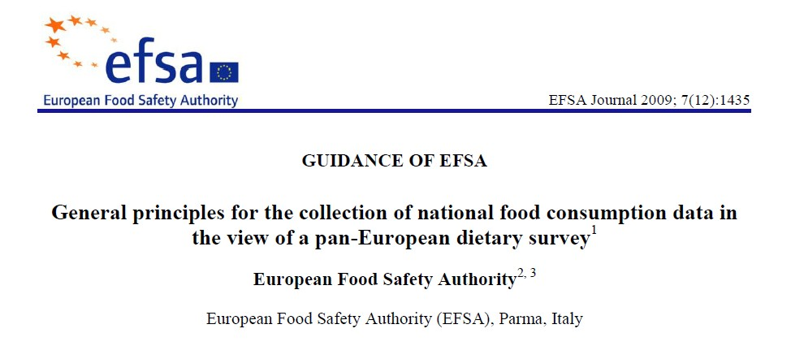
Doporučení EFSA
Obecné principy pro sběr národních dat o spotřebě potravin vzhledem k celoevropskému průzkumu výživy
http://www.efsa.europa.eu/en/efsajournal.htm

Slide 34
Doporučení EFSA
Obsahuje obecné principy pro sběr dat o spotřebě potravin použitelných pro stanovení přívodu nutrientů i hodnocení zdravotního rizika
Způsob zajištění výběru reprezentativního vzorku populace na národní úrovni
Sběr dat: 2 nezávislé dny (non-consecutive days),
metoda: 24h recall – dospělí, záznam – děti
Pomůcky: použití atlasu porcí potravin a dalších pomůcek pro stanovení množství zkonzumovaných potravin, požadavky na software pro sběr dat
Doporučení pro sběr dalších informací:
FFQ, detailní údaje o výrobcích, konzumace doplňků stravy, antropometrické údaje (hmotnost, výška), úroveň fyzické aktivity

Slide 35
Projekt PANCAKE
- Pilot study for the Assessment of Nutrient intake
and food Consumption Among Kids in Europe.
Cíl - vytvořit, otestovat a zhodnotit nástroje a postupy využitelné v budoucí celoevropské studii spotřeby potravin u dětí.
Je zaměřen na 3 věkové kategorie dětí:
- do 11 měsíců věku
- od 12 do 35 měsíců
- od 36 měsíců do 10 let
Použitá metoda sběru dat: záznam

Slide 36
EU MENU
První celoevropský průzkum spotřeby potravin, koordinaci plánování provádí EFSA.
Výhoda - použití metodiky, která poskytuje srovnatelné a dostatečně podrobné informace pro účely posuzování rizik, reprezentující všechny země a regiony v EU.
Sevilla, únor 2010 – podepsáno prohlášení poradního sboru (zástupci členských zemí) o celoevropském průzkumu spotřeby potravin – podpora projektu.
Plánován jako průběžný program na období 2012 – 2017.
Sběr dat by měl být realizován ve všech věkových skupinách, důraz je kladen na malé děti (od 3 měsíců věku).
Fáze přípravy průzkumu (2010 – 2011) je zaměřena na metodiku a proveditelnost v jednotlivých zemích.
Informace o projektu jsou dostupné na www:
http://www.efsa.europa.eu/en/datex/datexeumenu.htm

Slide 37

Ďakujem za pozornosť

